Slide 1
Projekt in
Občanska znanosti v boju proti podnebnim spremembam
Opolnomočenje nove generacije državljanov s skoraj ničelnimi emisijami
Dan občanske znanosti
4. december, Ljubljana
Matevž Bokalič, Matej Guštin, Marko Topič

Slide 2
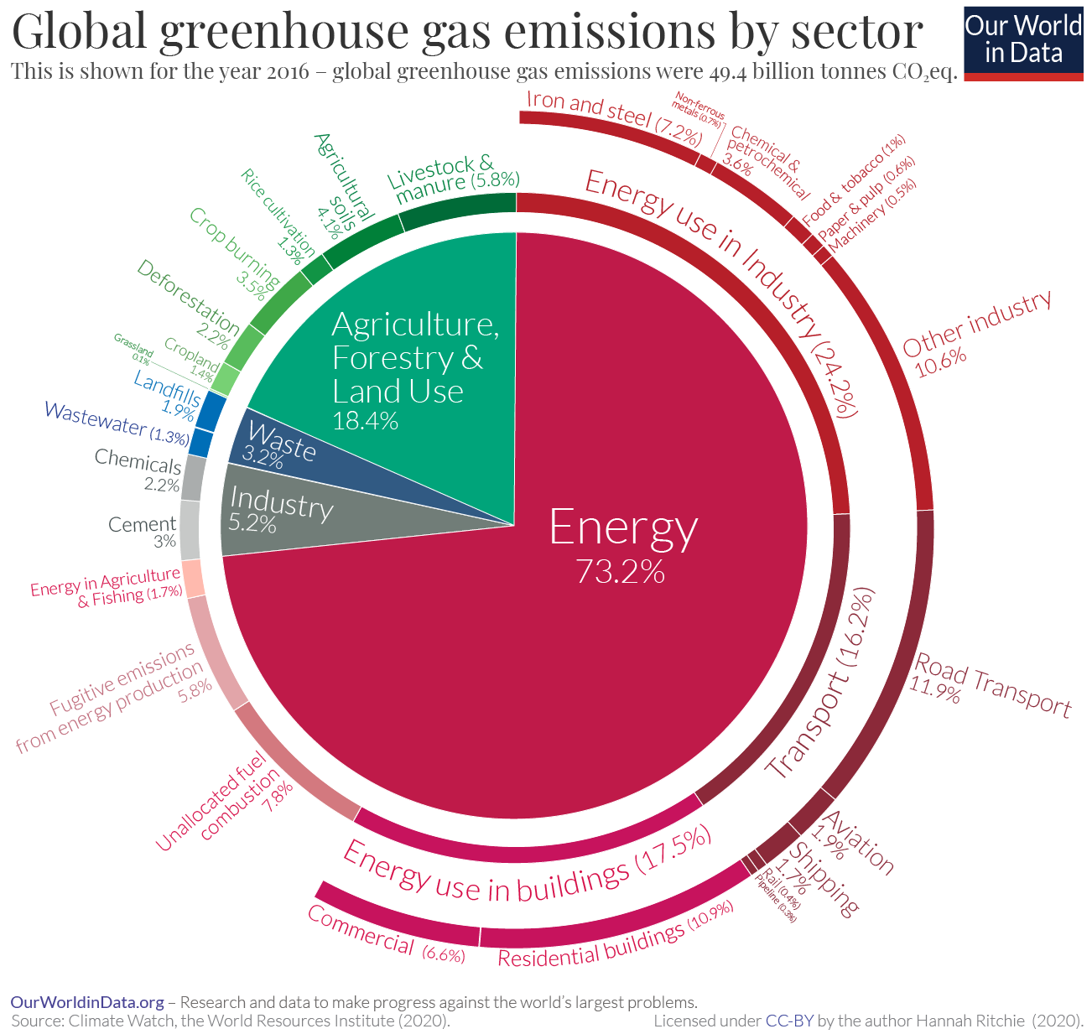
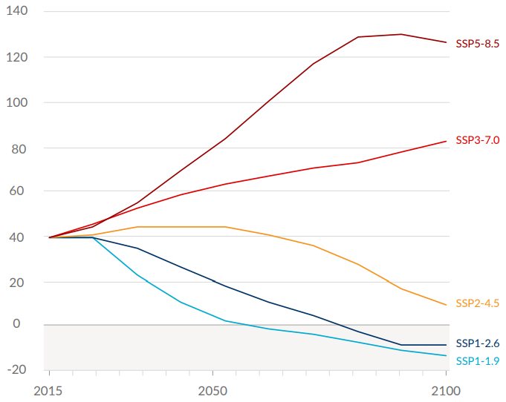
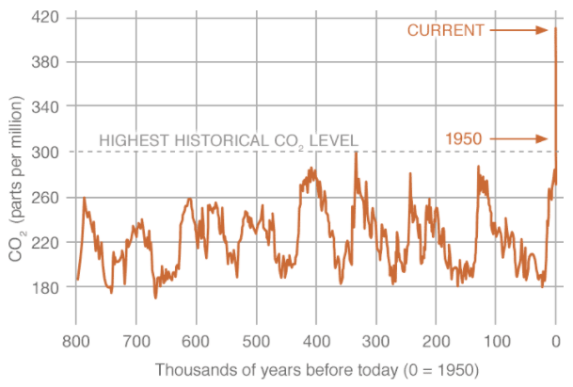
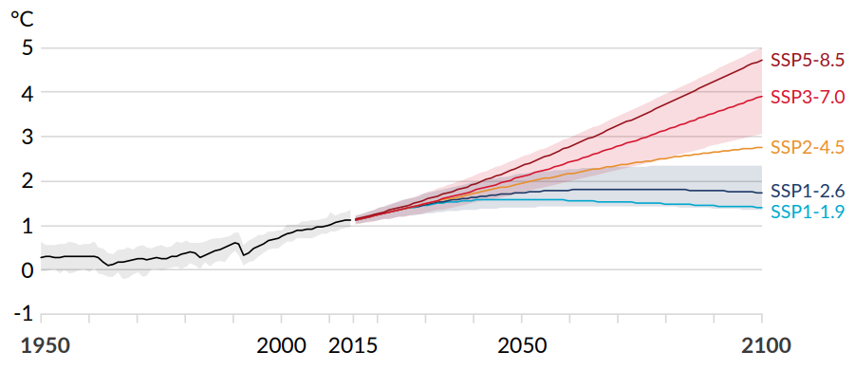
Zakaj?
Prihodnost je odvisna od nas
Koncentracija CO₂ v atmosferi
(posredne meritve, vir: NOAA)
Človeška dejavnost
170 let (1850-2024)
Naravna variacija
800.000 let
Vsak posameznik šteje
Pristop od spodaj navzgor!
[NASA: https://climate.nasa.gov/vital-signs/carbon-dioxide/]

Slide 3
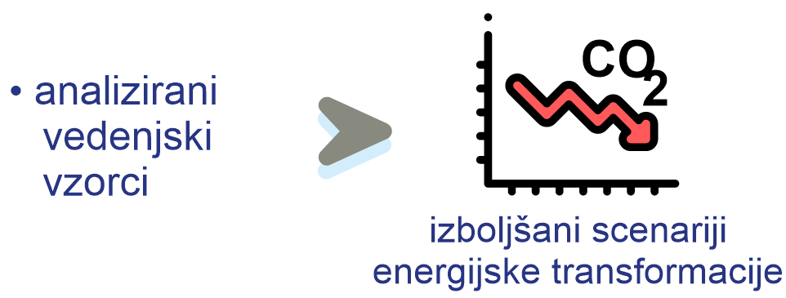
Rešitev
3. Nadomesti CO₂ izpuste z množičnim financiranjem fotovoltaičnih elektrarn
Izmeri in ugotovi z Aurora aplikacijo
2. Zmanjšaj porabo s spremembo navad
4. Postani skoraj nič emisijski državljan
5. Deli idejo, seznani ostale, postani Aurora Ambasador!

Slide 4
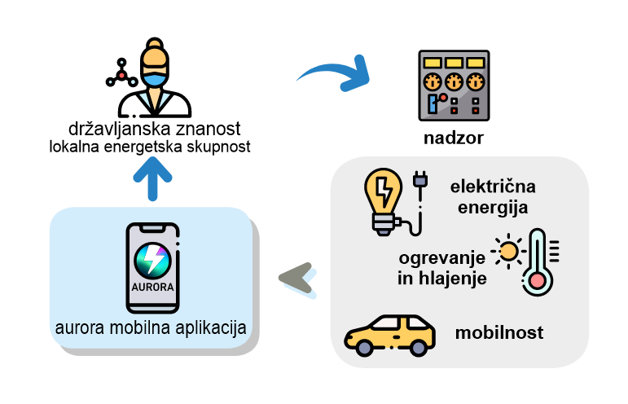
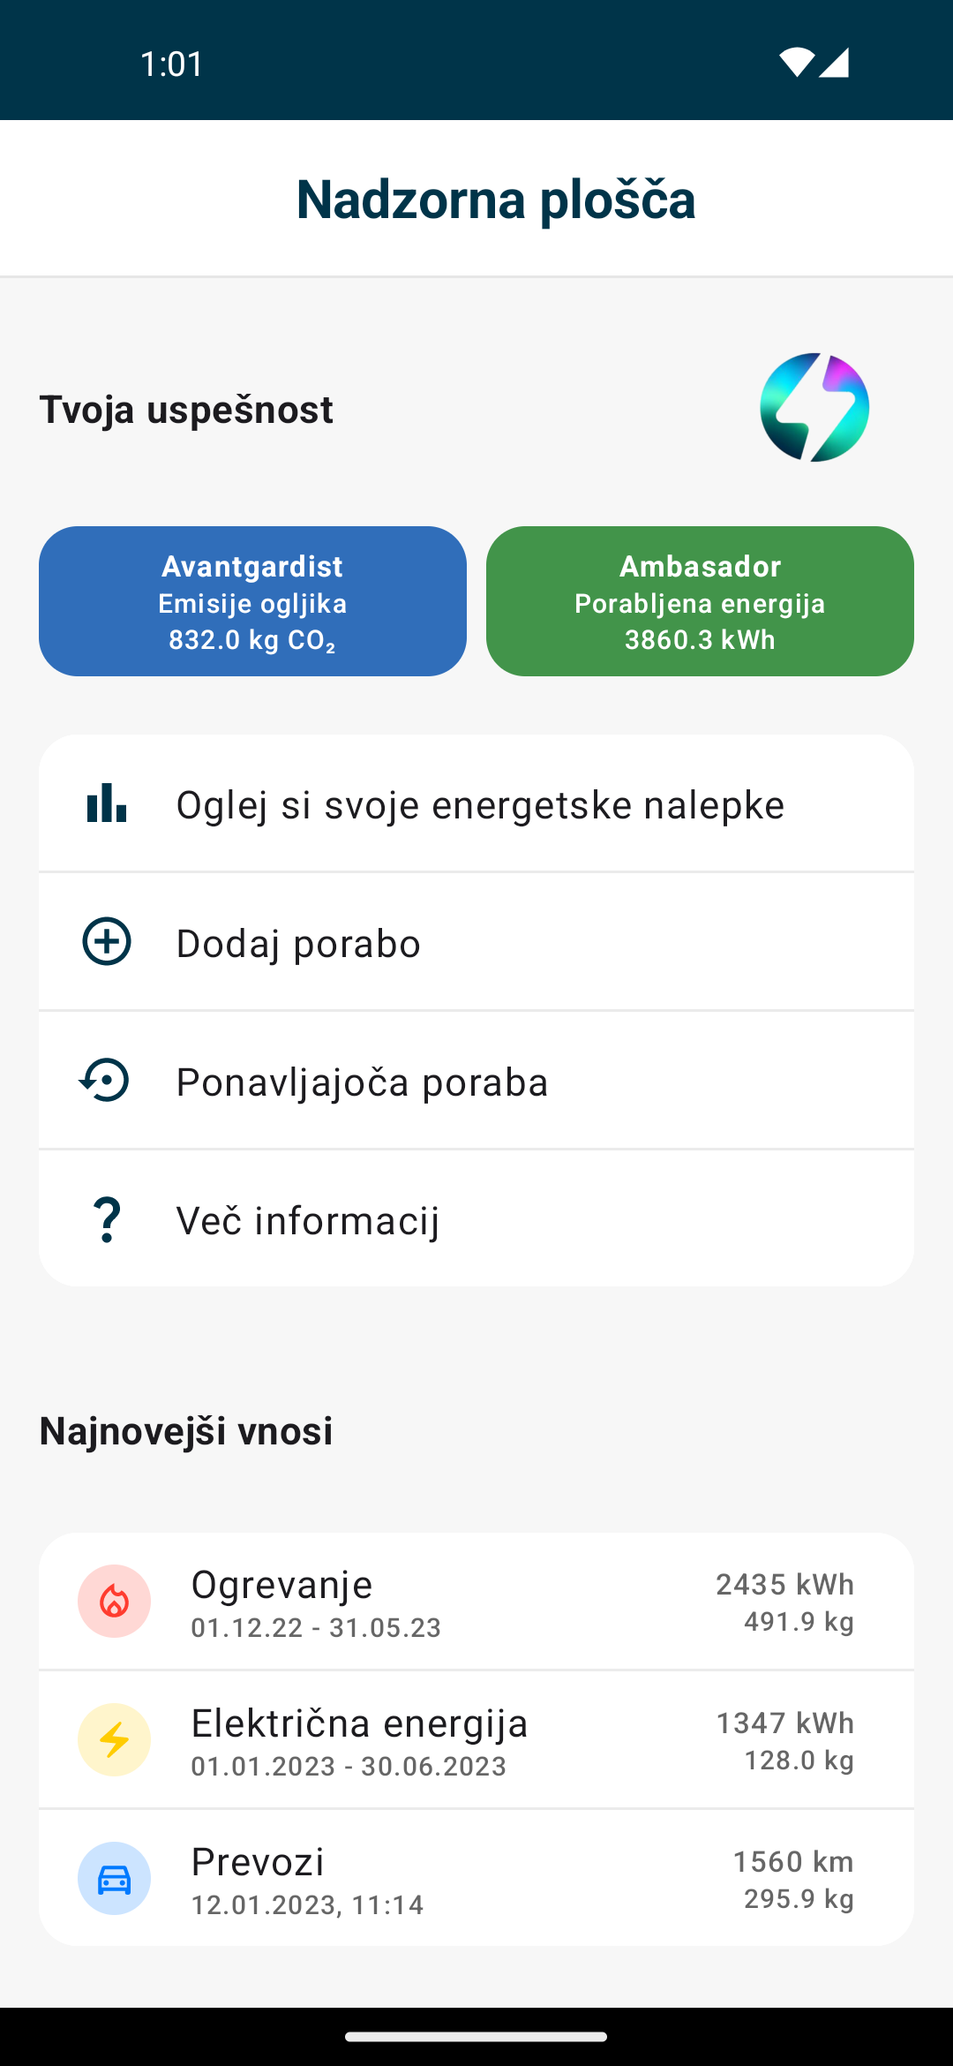
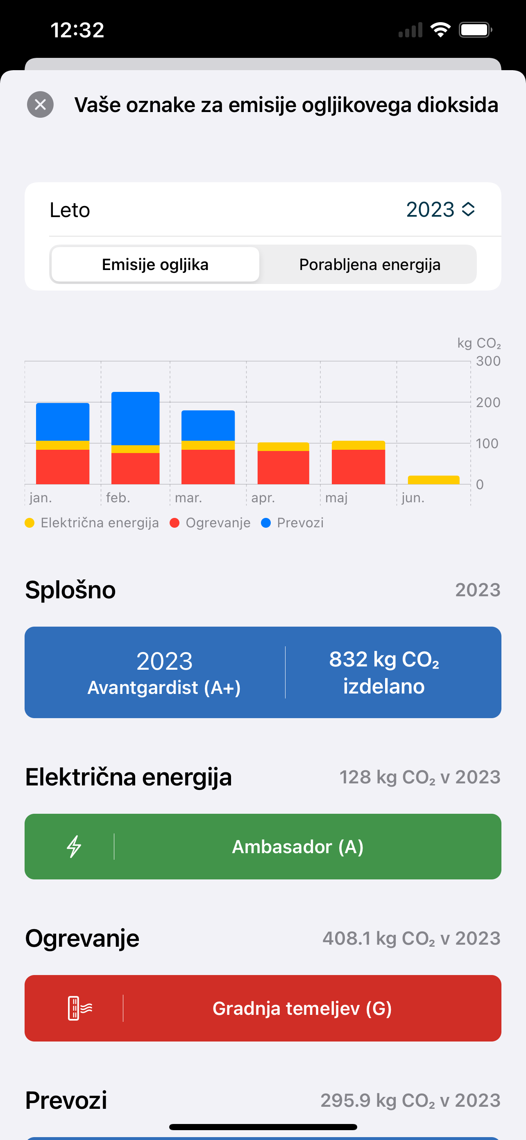
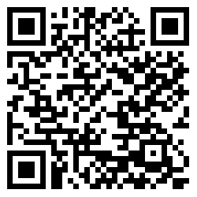
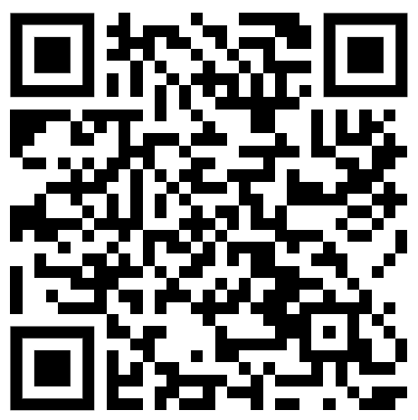
1. Izmeri in ugotovi
Energy Tracker
Web app: https://www.aurora-h2020.eu; Our App, Web App

Slide 5
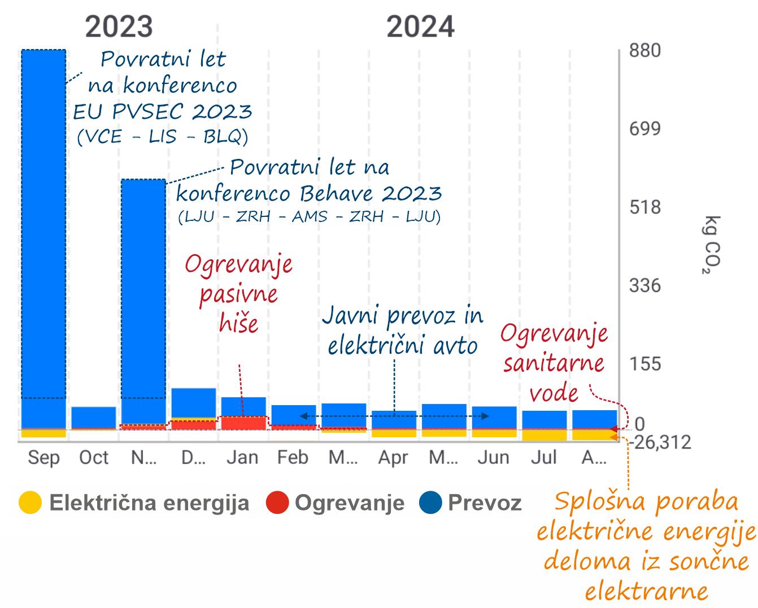
1. Izmeri in ugotovi

Slide 6
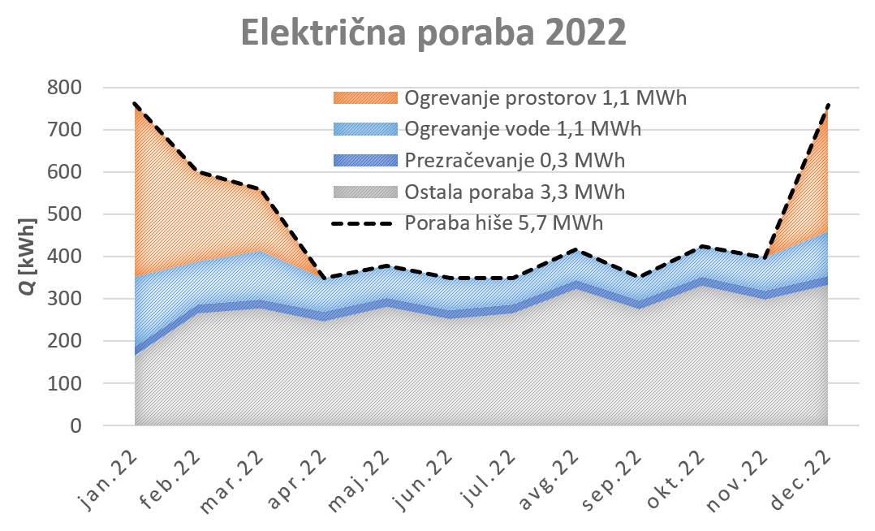
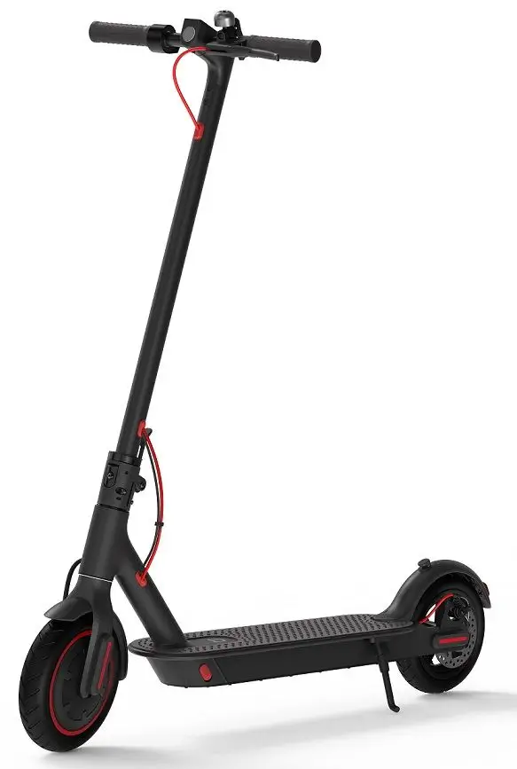
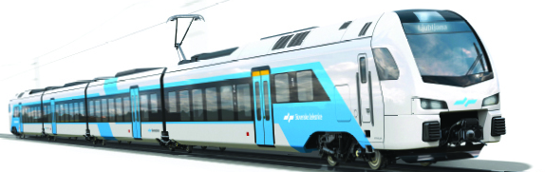
2. Zmanjšaj porabo z načrtovanjem in spremembo navad
1.)
2.)
Vlak: 2*20 km = 40 km Letno: ~ 220 kg_{CO2eq}
Avto: 2 * 25 km = 50 km
Gorivo: 600 l ~ 1200 kg_{CO2eq}
Električni skiro: 5 km Letno: 20 kWh ~ 4.5 kg_{CO2eq}
Prihranki: 1 tona izpusta CO₂/leto oz. 80 kg CO₂/mesec
[Figures: internet]

Slide 7
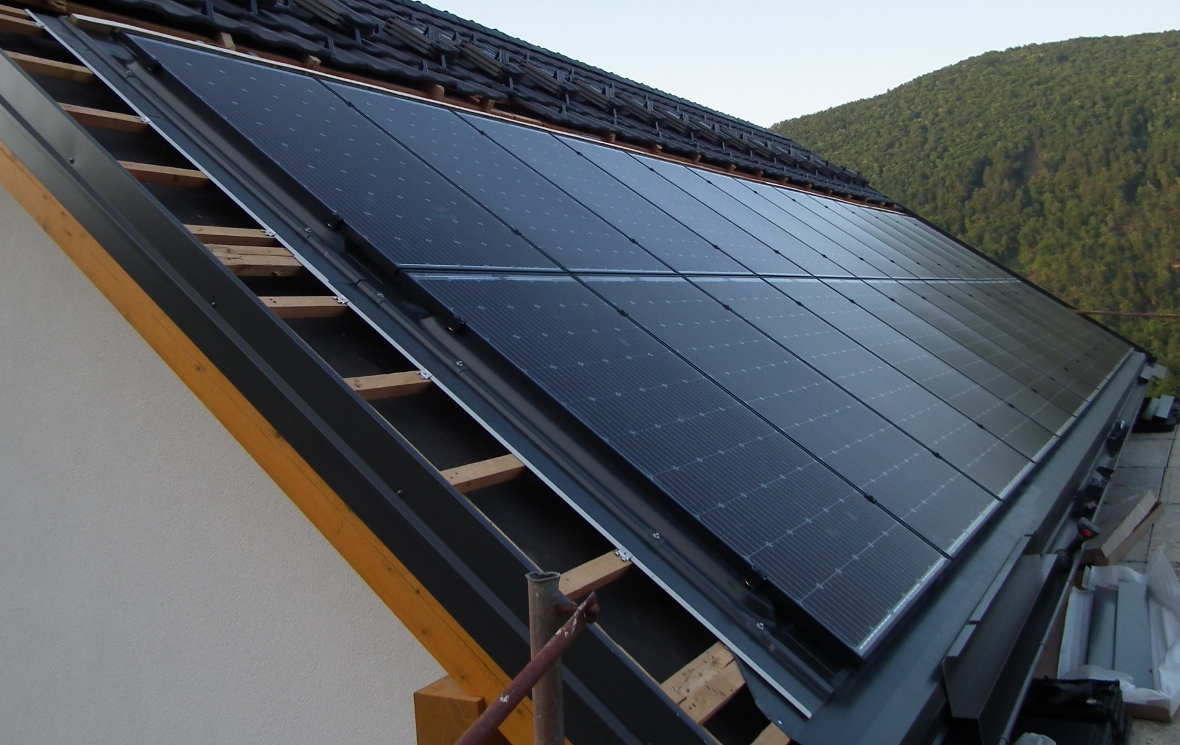
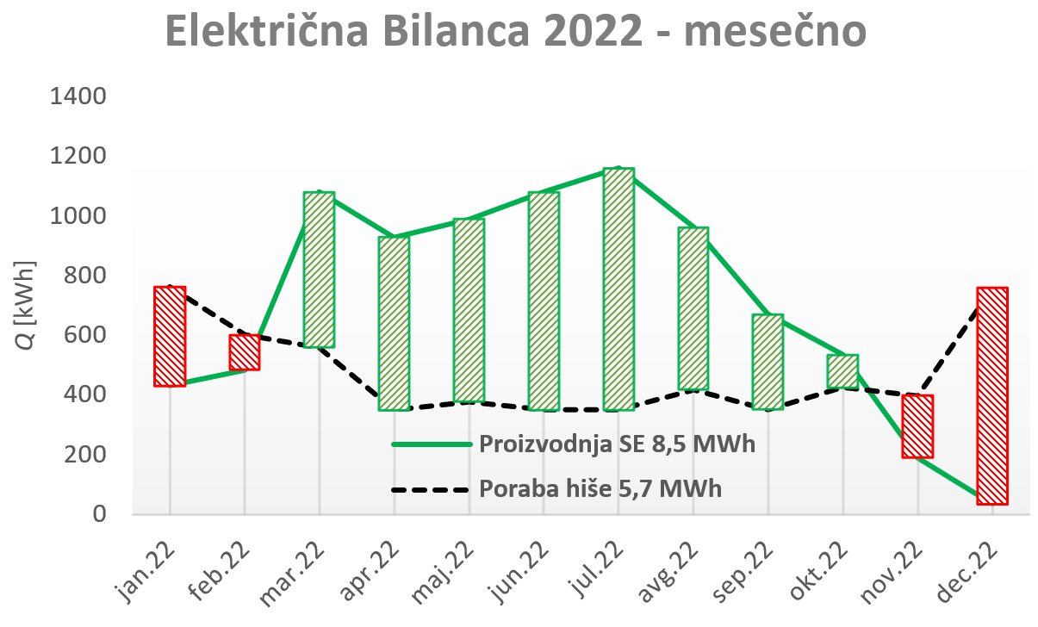
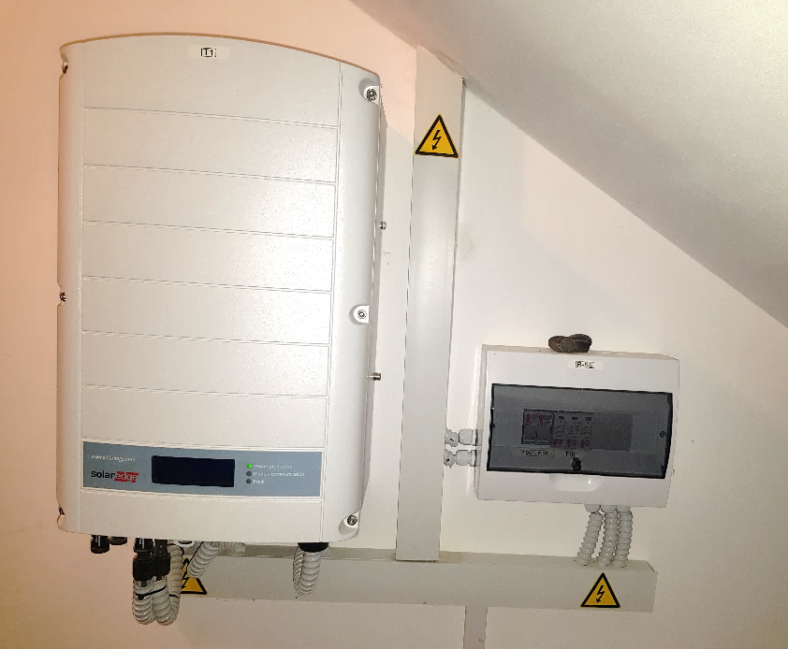
3. Nadomesti CO₂ izpuste s sončno elektrarno
Letna energijska bilanca
Poraba hiše: 6,0 MWh
Proizvodnja SE: 8,0 MWh
Višek: 2,0 MWh
Neto pozitivna zgradba
+2,0 MWh (10.000 km z električnim avtom)

Slide 8
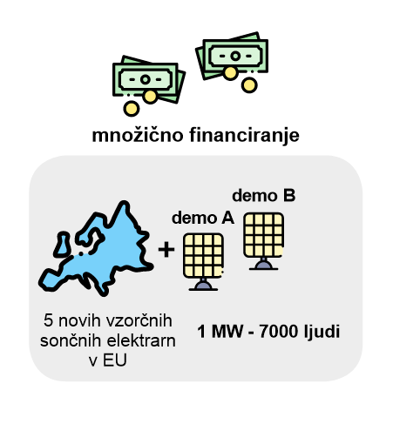
3. Nadomesti CO₂ izpuste z množičnim financiranjem sončnih elektrarn
5 Demonstratorjev v Evropi
Vsak demonstrator
Energetska skupnosti
Množično financiranje sončne elektrarne
Izkušnje s prve roke
Raznolikost AURORE
Različne države
Različne kulture
Različna zakonodaja
Različni izzivi

Slide 9
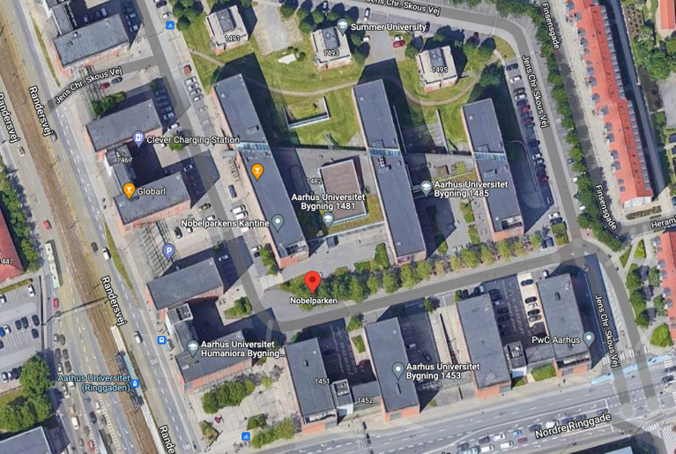
3. Nadomesti CO₂ izpuste z množičnim financiranjem sončnih elektrarn
Danska: Univerza v Aarhusu
Energetska skupnost
Neodvisna zadruga
Universitetets Energifællesskab (UEF)
https://www.uef.dk
Množično financiranje
>100.000 €, 1000 deležev
Letno vračilo z obrestmi
Nadomestijo porabo in izpuste
Sončna elektrarna
100 kW
Na strehah študentskega kampusa Nobelparken
Zapletena razmerja
Zadruga UEF (lastnik elektrarne)
Univerza v Aarhusu (porabnik elektrike)
FAES (lastnik zgradb)
Prosumer preko 3. osebe (Danska izjema)

Slide 10
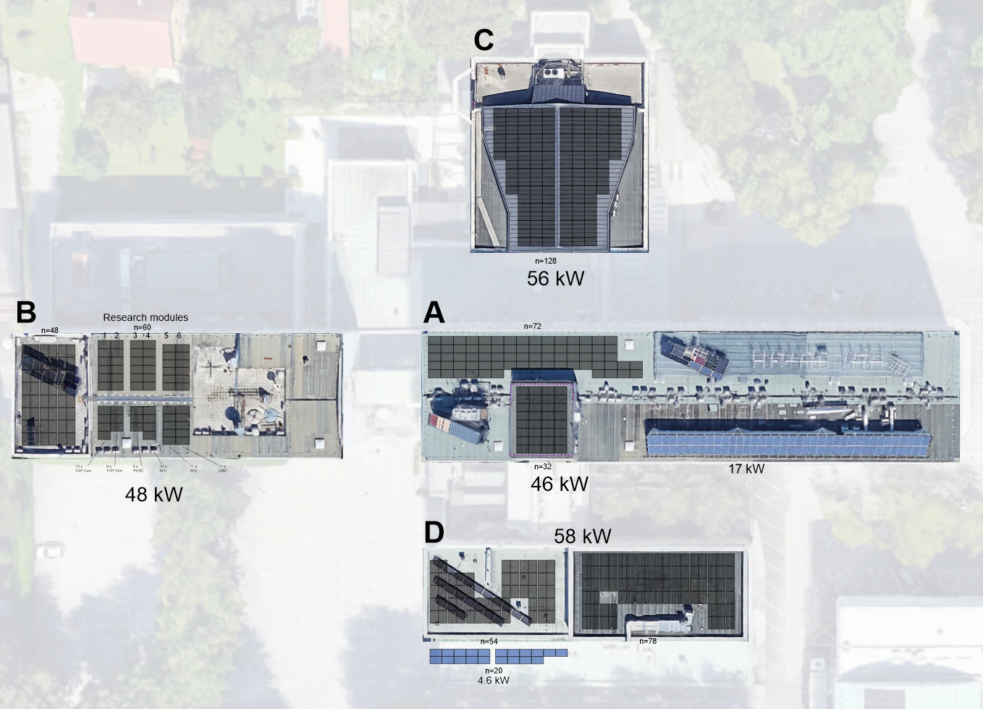
3. Nadomesti CO₂ izpuste z množičnim financiranjem sončnih elektrarn
Slovenija: Univerza v Ljubljani, Fakulteta za elektrotehniko
Množično financiranje:
Ni možno zaradi pravnih razlogov
Sončna elektrarna
Na strehah Fakultete za elektrotehniko
200 kW na 4 strehah
Energetska skupnost
Prvotno načrtovana zadruga s Fakulteto za elektrotehniko ni bila možna zaradi pravnih razlogov
Neformalna: Študenstki energetski klub
http://www.s3k.si

Slide 11
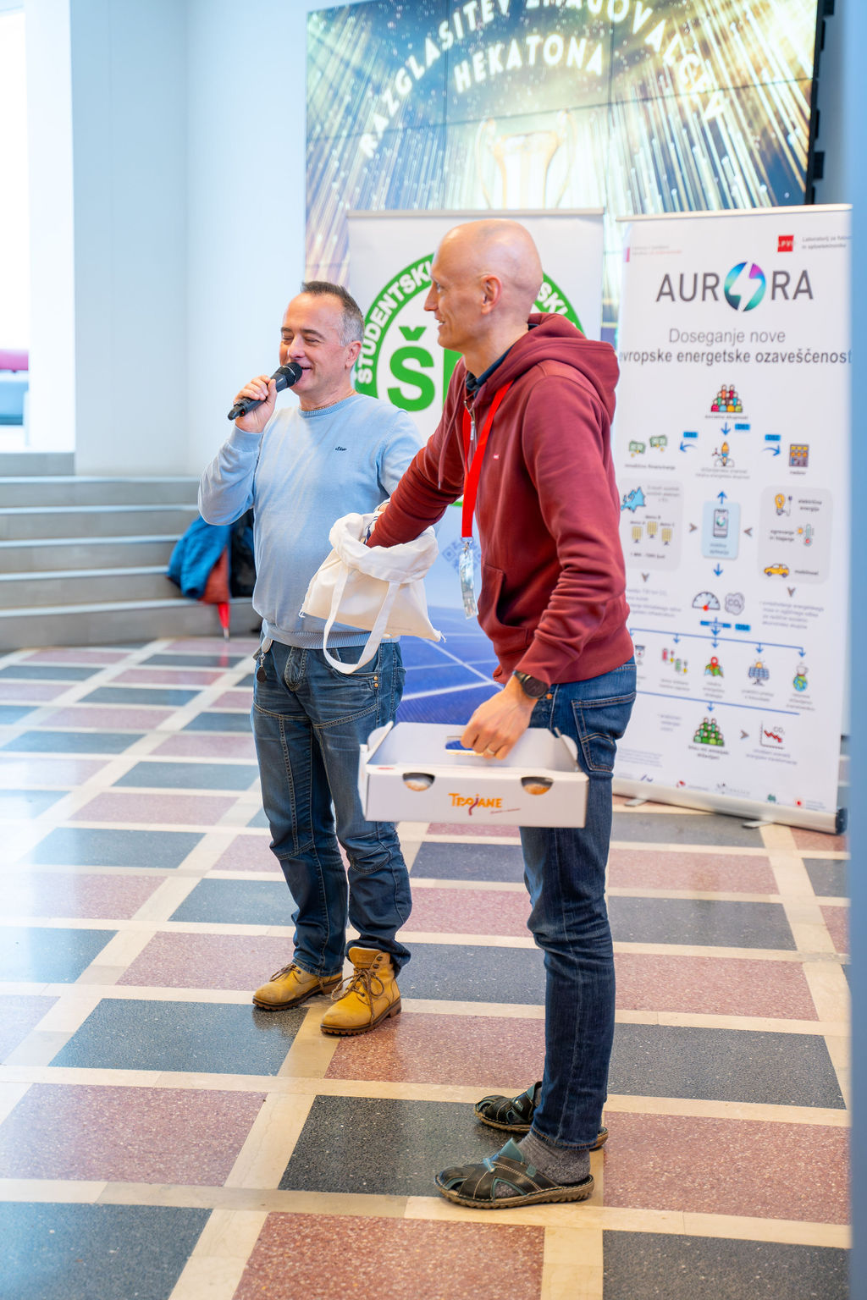
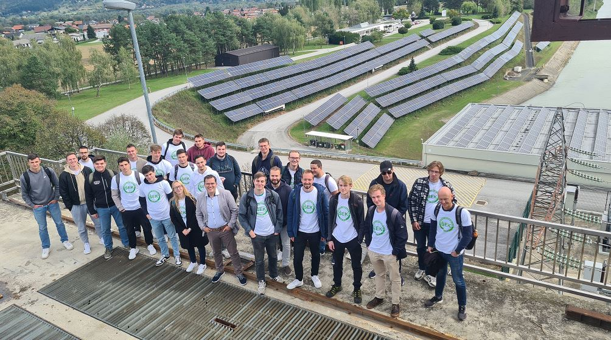
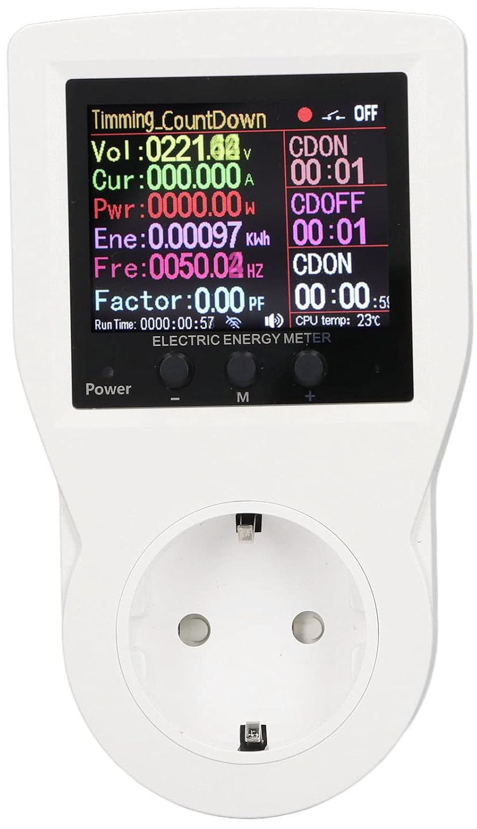
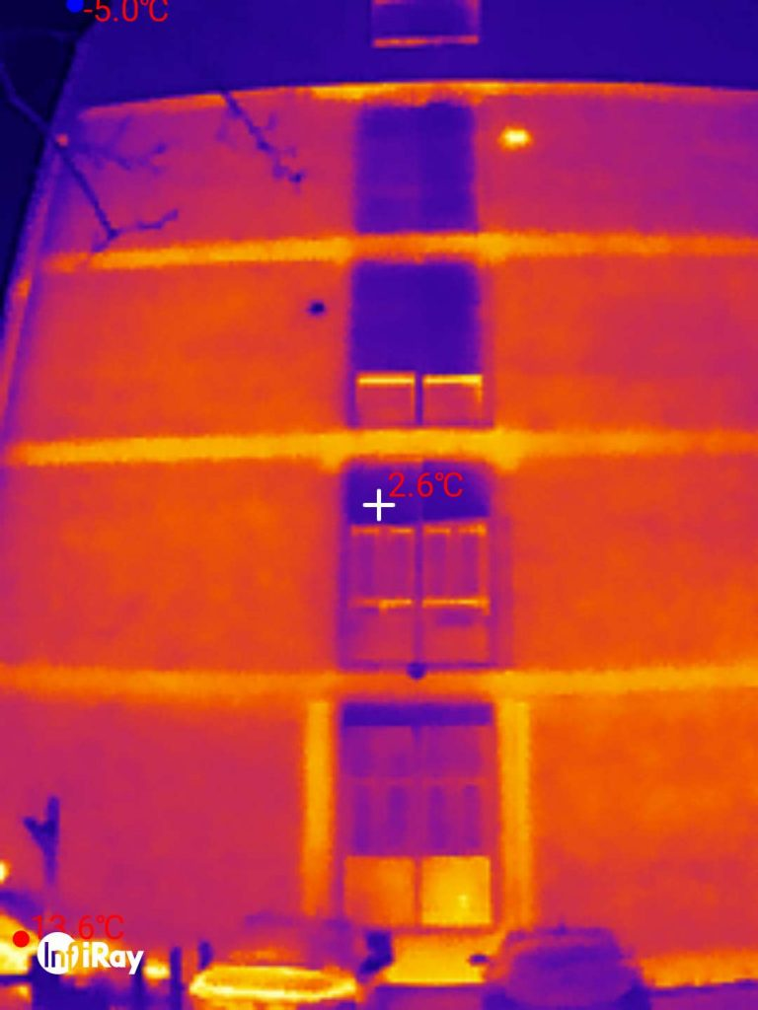
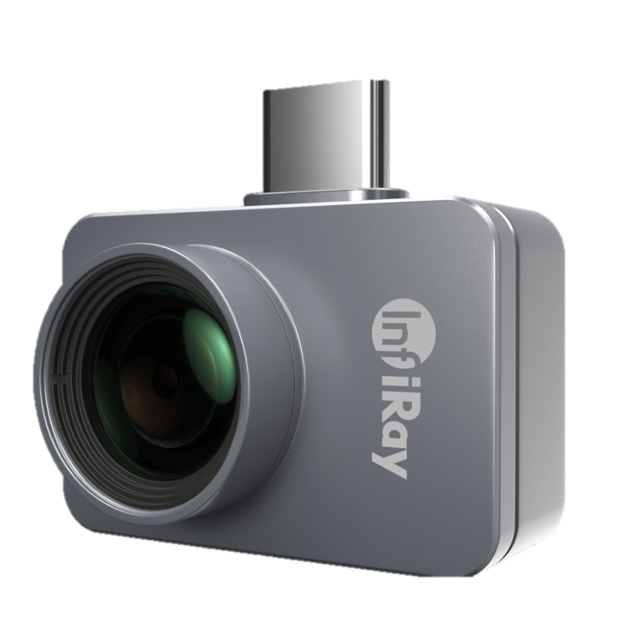
Študentski energetski klub
Dejavnosti
Organizacija in sodelovanje na dogodkih
2x hakaton
Organizacija ekskurzij
Strokovna ekskurzija HE in SE Zlatoličje
Ozaveščanje študentov
Vključevanje delov projekta Aurora v kurikulum
Nagradna igra uporabnikov aplikacije
Izposoja merilnih instrumentov
Wattoteka
Termoteka

Slide 12
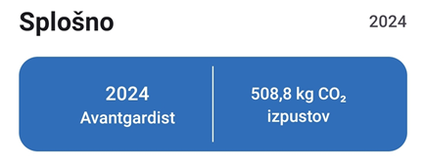
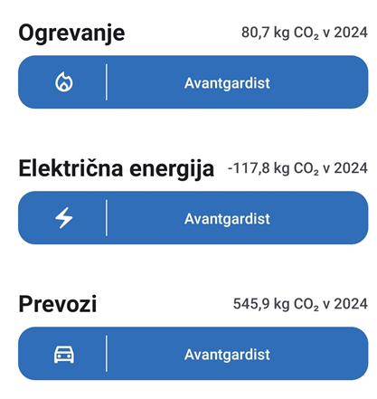
4. Postani skoraj nič-emisijski državljan
Sledi Aurora pristopu
Bodi aktiven:
Spremeni navade
Zmanjšaj porabo
Nadomesti izpuste
Zasluži A+ energetsko oznako
<
Spoznaj svojo porabo in izpuste CO₂

Slide 13
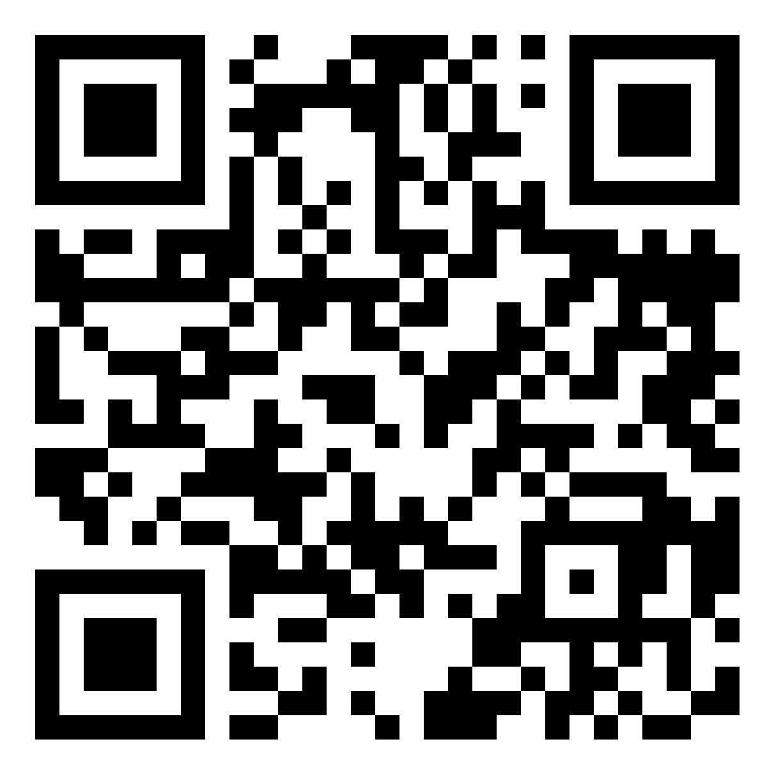
5. Deli idejo, informiraj ostale
EMPOWERING
ZERO-EMISSION
CITIZENS
Hvala!
Postani ambasador!
Vam je všeč pristop?
Ste nas pripravljeni podpreti?
Bi ponovili naše aktivnosti na vaši instituciji?
Postanite Aurora Ambasador!
QR povezava do vpisne strani:
Kontaktni E-mail:
matevz.bokalic@fe.uni-lj.si
www.aurora-h2020.eu
This project has received funding from the European Union’s Horizon 2020 research and innovation programme under grant agreement No. 101036418.

Slide 14
EMPOWERING
ZERO-EMISSION
CITIZENS
Hvala!
www.aurora-h2020.eu
This project has received funding from the European Union’s Horizon 2020 research and innovation programme under grant agreement No. 101036418.
matevz.bokalic@fe.uni-lj.si

